Slide 1
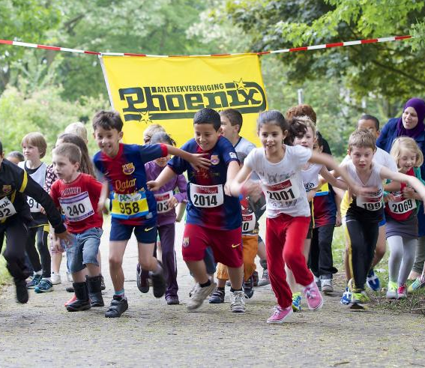
Dialoog voor en door jongeren wijk Overvecht Stichting ASHA Utrecht
De wijk is van jouw/Veilig voelen in je wijk, 3 december 2018

Slide 2
Programma 3 december 2018
Samen pizza eten
Presentatie uitkomsten dialogen met jongeren op straat 27 nov en 1 dec
Vragen
In dialoog met elkaar
Afsluiting

Slide 3
DIALOOG VOOR EN DOOR JONGEREN De wijk is ook van jou/Veilig voelen in de wijk
Hoe is de situatie nu? Wat vind je van de wijk?
(Zit je op school, werk je, zoek je werk, genoeg te doen voor jongeren, voel jij je thuis in Overvecht, merk je in je eigen omgeving dat jongeren boos, ongelukkig en ontevreden zijn?)
Wat kan beter en hoe kan het beter?
(heb je oplossingen/heb je voorbeelden)
Wat kan je in deze betekenen?
(wil je meedenken/meedoen)

Slide 4
Onderzoek “Hoe schatten professionals in of adolescenten (jongeren) aan het radicaliseren zijn of extremistisch gedrag vertonen? Dina el Khoulati, Hanane Tsouli en Ilhame Azouagh (HU Social Work)
Vijf professionals gesproken:
Yakub Aydemir en Michel van Kok (gemeente Utrecht)
Radj Ramcharan (stichting Asha)
Ahmed en Jaouad (Elk Welzijn)
“ De begrippen radicalisering en extremisme werd door eenieder anders geïnterpreteerd. Tevens viel op dat radicalisering vaak wordt geassocieerd met de Islam. Wij vroegen ons daarom af wat hiervan de achterliggende gedachte kan zijn. Enkele van ons vonden dat dit beeld voornamelijk door de media wordt geschetst.’’

Slide 5
Resultaten onderzoek
Onderscheid maken tussen de begrippen blijft moeilijk
Het blijft een gevoelig onderwerp, waardoor men eerder uit eigen intuïtie handelt
Omgeving is van grote invloed op het proces

Slide 6
Resultaten onderzoek
Op basis van de afgenomen interviews wordt geconcludeerd dat:
radicalisering/extremisme vooral wordt gesignaleerd door riskante uitspraken van adolescenten (jongeren).
Uitspraken over het geloof, de samenleving of over bepaalde conflicten.
Daarnaast kijken de sociaal professionals ook naar het gedrag van de jongeren.
Veranderd de adolescent in korte tijd snel van gedrag of vertoont deze adolescent buitensporig gedrag? Dan wordt deze persoon nauwlettend in de gaten gehouden. Indien noodzakelijk worden verdere acties ondernomen.

Slide 7
Dialoog op straat Hoe ging dat?
Dertig jongeren zijn gesproken(22 jongens/8 meisjes, tussen15jr-27jr, 26 migranten en 4 autochtonen)
9 stagiaires, 3 Hbo’ers en 6 Mbo’ers (mooie samenwerking, de Mbo’ers waren onder indruk van de Hbo‘ers)
Gespreken winkelcentra, straat, bibliotheek, kapperszaak, McDonalds/HBC, scholen, De Dreef en sportvelden

Slide 8
Hoe is de situatie nu? Wat vind je van de wijk?
Mooie wijk, gezellig, multicultureel
Veel jongeren tussen de ouderen
Veel groen en sportmogelijkheden
Veel voorzieningen
Openbaar vervoer goed
Diverse scholen
Veel moskeeën, kerken sluiten

Slide 9
Er worden alle talen gesproken
Contacten zijn beter als je Nederlands spreekt
Alles woont door elkaar
Wijk is al vol en de gemeente zet vluchtelingen juist hier
Heel druk, maar gezellig
Veel meer activiteiten voor jongens

Slide 10
Werk vinden in de wijk en winkels nu beter dan twee jaren terug
Stageplaatsen moeilijk te vinden, je wordt niet aangenomen
Je krijgt geen antwoord op sollicitatie
Opleiding stopt bij niet tijdig vinden stage
Er zijn geen eerlijke kansen
Weinig vertrouwen in de gemeente en politie
Politie helt niet, die helpen je in de problemen
Buurteam en school snapt niet dat je als jongere mantelzorger bent
Weinig contact met buurtbewoners
Mensen met name zijn bang voor ons ‘tasje steviger vasthouden)

Slide 11
Hoe is de situatie nu? Wat vind je van de wijk?
Veel criminaliteit en ook onveilgheid, gebruik lachgas (overal liggen patronen) en schiet-incidenten
De media vaak negatief over geweld en dikke kinderen
Armoede en onrust
Veel ouderen en eenzaamheid
Meer cultuur en kunst in culturele instellingen, er is weinig
We leven langs elkaar
Op school en werk zie je elkaar, maar daarbuiten stopt het
Studenten doen niet voor de wijk

Slide 12
Wat kan beter en hoe kan het beter?
Contacten stimuleren
Op school heb ik nauwelijks autochtonen in de klas
School mengen, ik wil ook anderen leren kennen
Ouders van alle groepen laten praten en nadenken
Meer nieuwbouw, veel is oud en onverzorgd
Politiek moet meer met mensen doen
Buurteam moet meer jongeren en allochtonen aannemen
Boosheid/ontevredenheid weg halen
Veel meer kennismaken/praten en eten met elkaar

Slide 13
Wat kan je in deze betekenen?
Ik kan niet veel, maar samen kunnen we meer
Meehelpen de buurt schoon te maken, ik doe mee, maar de gemeente moet meehelpen
Burendag niet alleen twee keren per jaar, maar elke dag
Een actie van jongeren om veiligheid in het verkeer
Ouderen gaan slecht om met vuilstorten, jongeren moeten een project bedenken
We moeten werkgevers gaan spreken, ze moeten eerlijk zijn, wij zijn geboren en getogen hier
Politie kan beter normaal doen “ik wil ze vertellen over mijn situatie”
Meer voorlichting over schadelijke effecten lachgas
Ik wil helpen bij voorlichting over gezonde voeding

Slide 14
Uitspraken
“Als ik met een groep vrienden loop kijkt men al aan van daar heb je ze weer.”

Slide 15
Uitspraken
“We worden altijd als probleem benaderd, waarom toch? Praten jullie ook met autochtone jongeren”

Slide 16
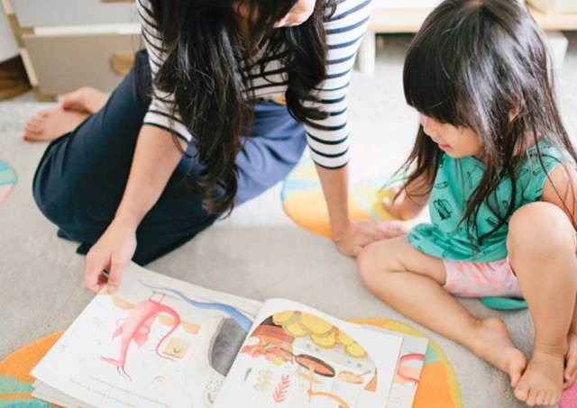
Uitspraken
“Iedereen zeurt over de verkeerde opvoeding van de “buitenlandse jongeren” dat is niet altijd waar, de meesten hebben het goed en zijn netjes opgevoed, kijk naar mij”

Slide 17
Uitspraken
“Geef ons een eerlijke kans en vertrouwen dan zie je ook dat het goed komt”

Slide 18
Aanbevelingen
Sluit aan op cultuur, achtergrond en belangstelling van de jongeren;
Hou rekening met de leefwereld van de jongeren;
Zorg voor meer stage en werk voor de jongeren;
Geef de jongeren ook de kans zelf met ideeën te komen;
Werk outreachend en creëer een gezamenlijk aanbod.

Slide 19
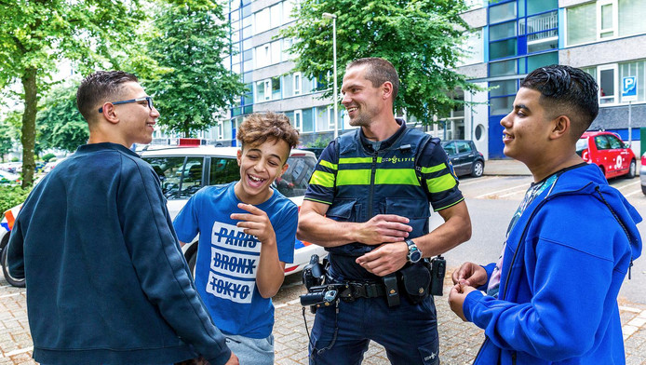
” Vriendschap vergroot het geluk en vermindert ellende, door onze vreugden te verdubbelen, en ons verdriet te delen”
Marcus Cicero, Romeinse staatsman

Slide 20
Vragen?

